Slide 1
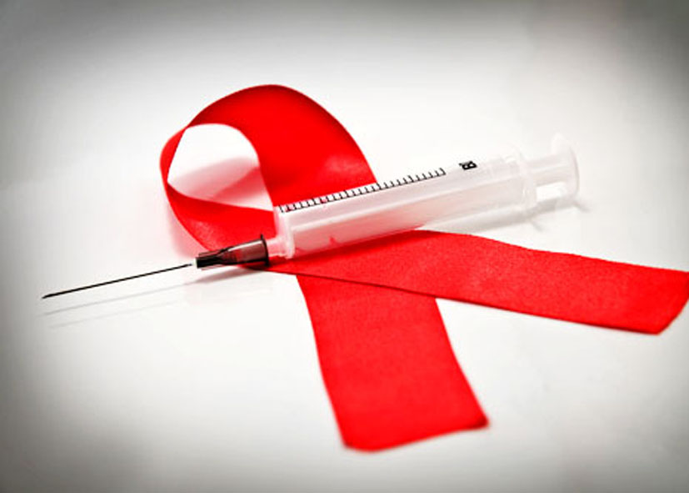
СНІД
не
спить!
Підготувала
учениця 11 класу
Оріхівської гімназії №1
“Сузір’я”
Кузнєцова Вікторія

Slide 2
В
І
Л
ірус
мунодефіциту
юдини
С
Н
І
Д
индром
абутого
муно
ефіциту

Slide 3
СНІД, або Синдро́м набу́того імунодефіци́ту — тяжке інфекційне захворювання, спричинене вірусом імунодефіциту людини (ВІЛ), який уражає імунну систему людини, знижуючи при цьому протидію організму захворюванням.

Slide 4
Сам по собі СНІД не є смертельною хворобою, але функціонування його вірусу в організмі впливає на імунну систему так, що навіть простий нежить може призвести до смерті людини.

Slide 5
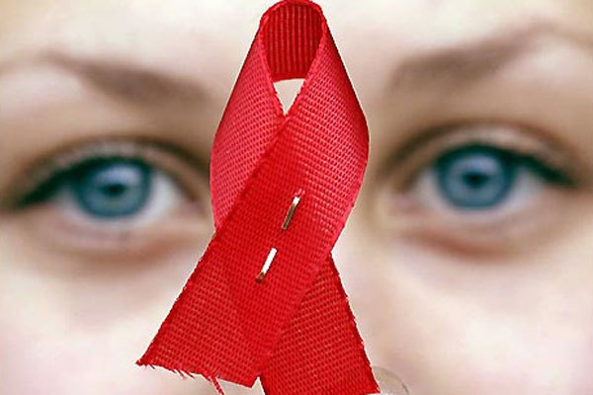
1 грудня - Всесвітній день боротьби зі СНІДом.
Синдром набутого імунодефіциту вперше було зафіксовано в США у 1983 році.
Зараження СНІДом можливе при:
статевому контакті з інфікованим;
при кровообміні з інфікованим (в тому числі приін'єкційному вживанні наркотиків);
при вигодовуванні грудним молоком інфікованою матір'ю малюка.
В Україні діє благодійний Фонд Олени Пінчук «АнтиСНІД» - перша і єдина в Україні благодійна організація, спрямована на боротьбу з епідемією СНІДу.

Slide 6
Період «вікна»
Період «вікна» — час, коли ВІЛ присутній у крові людини, але аналіз на антитіла до нього ще є негативним. У цей період людина може передавати вірус іншим. Становить від двох до шести місяців.

Slide 7
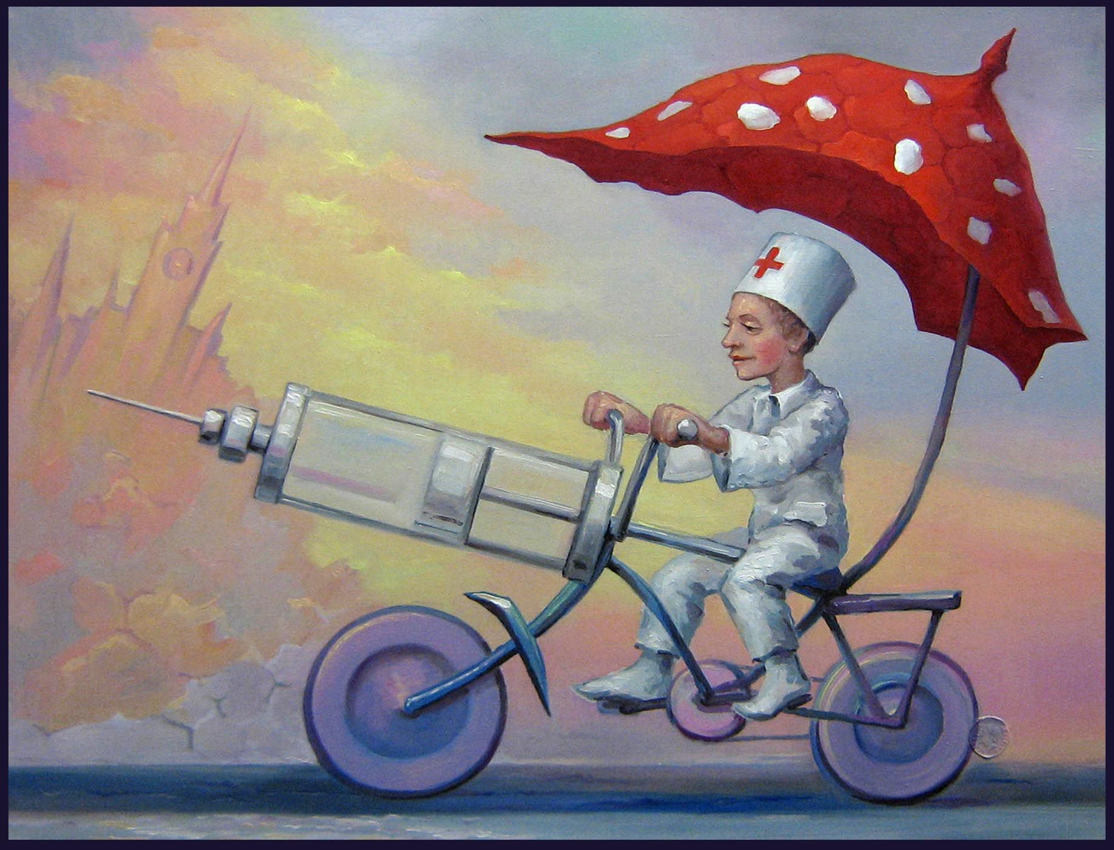
Симптоми
У більшості людей після зараження ВІЛ не спостерігається жодних симптомів. Іноді з'являються симптоми, що нагадують грип:
збільшення лімфовузлів,
лихоманка,
утрата 10 % ваги тіла,
слабкість.
Проте ці симптоми минають самі по собі.
Безсимптомний етап може тривати до 10 років.

Slide 8
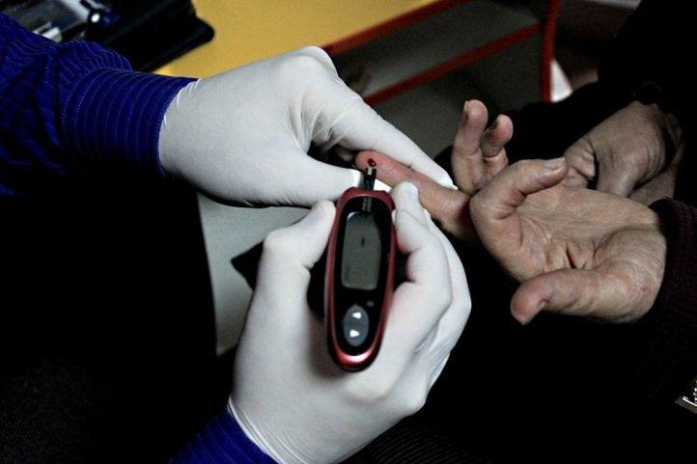
Міри профілактики
Спеціальне виховання дітей і лекції для дорослих.
Уникати випадкових статевих контактів, використання презерватива.
Не вживати наркотики.
Використання будь-якого інструментарію як у медичних установах, так і в побуті, де може міститися кров людини, зараженого ВІЛ, потрібно їхня стерилізація.
Перевірка донорської крові обов'язкова.

Slide 9
Факти
Кожні 8 секунд заражується 1 людина.
В Україні найбільший відсоток ВІЛ-позитивних у Європі.
Кожний 70-й українець уже ВІЛ-інфікований.
3 із 4 не знають, що вони ВІЛ-інфіковані.
Серед підлітків половина заражується після 1 статевого акту.
В Україні ВІЛ-інфіковані живуть 3-5 років, зі Снідом - 1-2 роки.
За 10 років у нас народжено 14115 ВІЛ-позитивних дітей.
Кожного 10 з них залишають в пологовому будинку.

Slide 12
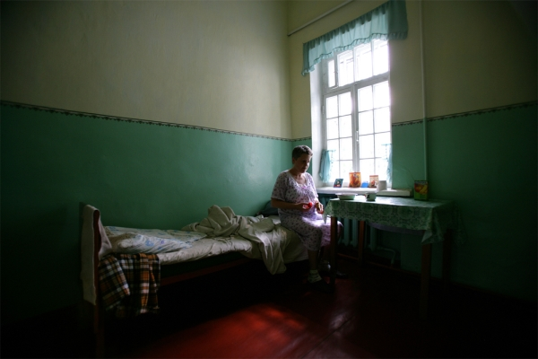
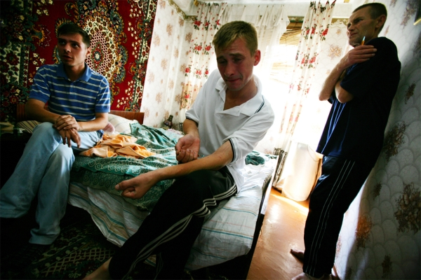
Знімки з відділення для ВІЛ-позитивних пацієнтів полтавської психіатричної лікарні

Slide 13
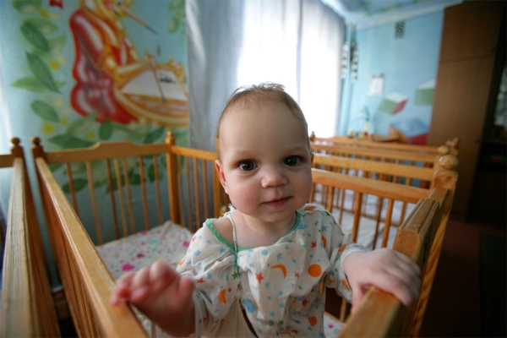
Кадри зі спеціалізованого будинку дитини в Макіївці для дітей, хворих на СНІД.

Slide 14
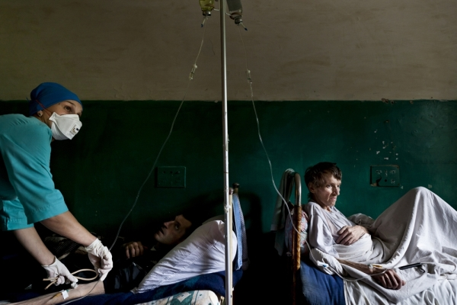
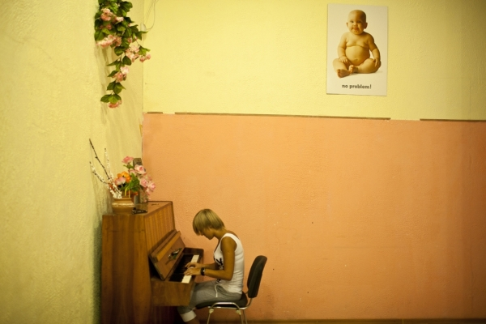
Київський міський тубдиспансер.
Притулок фонду "Дорога до дому".

Slide 15
Статистика ВІЛ-інфікованих в Україні на 01.10.2004:
Число людей, які живуть з ВІЛ/СНІД (офіціально зареєстрованих випадків)– 71 359
Число людей, які живуть з ВІЛ/СНІД (за оцінками міжнародних експертів) –
250 000-40 000, або 1% дорослого населення.
Число нових випадків ВІЛ-інфекції за 9 місяців 2004 р – 8 994
Загальна кількість померлих від СНІДу– 4 851. З 1987 року станом на 01.10.2004 р.:
Хворих на СНІД – 8 152
Зареєстровано- 7 831 дітей з ВІЛ.
Найбільш уражені регіони: Донецький (10 991); Дніпропетровський (9 261); Одеський (7 634); Миколаївський (3 366); АР Крим (3 274); Запорізький (1 360); Луганський (1 348); Харківський (1 305); Черкаський (1 205); Полтавський (1 066); м. Київ (1 837); м. Севастополь (673).

Slide 16
Міжнародні документи,що регулюють права ВІЛ-інфікованих:
Європейська конвенція з прав людини.
Конвенція про права дитини.
Декларація про прихильність справі боротьби з ВІЛ/СНІДом.
Резолюція Комісії ООН з прав людини «Про захист прав людини в контексті ВІЛ та СНІД».
Концепція системи ООН «Профілактика поширення ВІЛ-інфекції серед людей, які зловживають наркотиками».

Slide 28
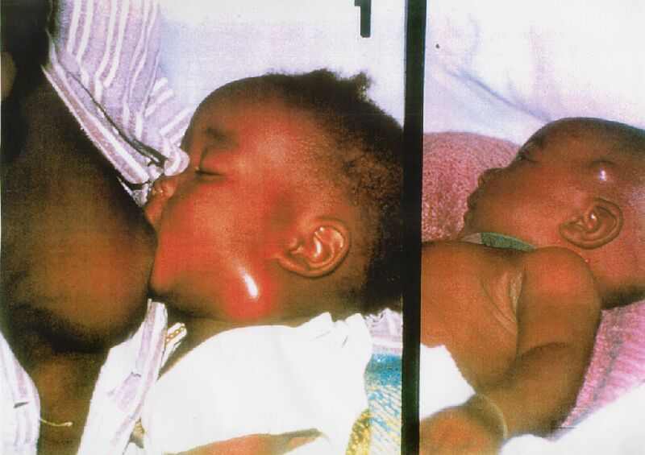

Slide 29
